Slide 1

2
2
2
مراجعة
الدرس 4
الدرس 3
الدرس 2
الدرس 1

Slide 2






أيقونات توجيهية
توجيهات الأستاذ(ة)
تعيين تلميذ للإجابة
المرور بين الصفوف
عرض فيديو
المرور للشريحة الموالية بعد عرض الفيديو
العمل في ثنائيات

Slide 3

(ة)خاص بالأستاذ
برمجة الأسبوع الثاني
الدرس 2
الدرس 1
جدول الضرب للعدد 5
جدول الضرب للعدد 4
الدرس4
الدرس3
حل المسائل (البحث عن الجزء والكل)
جدولا الضرب للعددين 1 و 10
مراجعة
مراجعة وتثبيت دروس الأسبوع

Slide 4
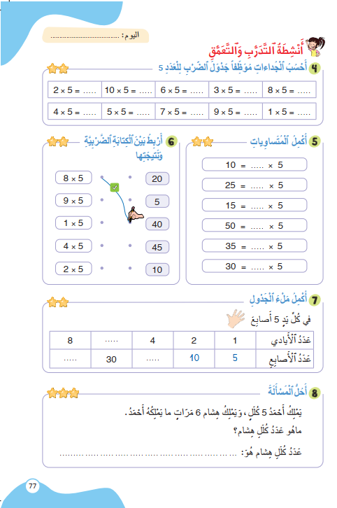
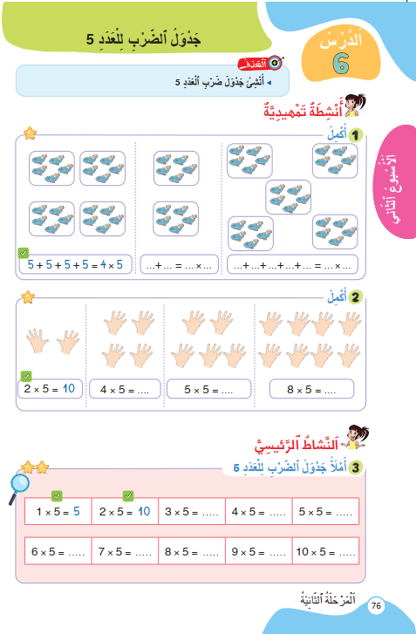
درس اليوم
(ة)خاص بالأستاذ
جدول الضرب للعدد 5

Slide 5



(ة)خاص بالأستاذ
مراحل الدرس
1
افتتاح الدرس
1
15
1
2
نمذجة
10
1
ممارسة موجهة
3
15
1
ممارسة مستقلة
4
12
1
اختتام الدرس
5
3

Slide 6
(ة)خاص بالأستاذ
عند نهاية الدرس
على الأقل 80% من المتعلمين سيكونون قادرين على:
إنشاء جدول الضرب للعدد 5

Slide 7

(ة)خاص بالأستاذ
افتتاح الدرس
1
تصحيح الواجب المنزلي
الحساب الذهني
أنشطة تمهيدية
1

Slide 8



مرحباً، سنتابع درسا جديدا مع مجد وندى.

Slide 9
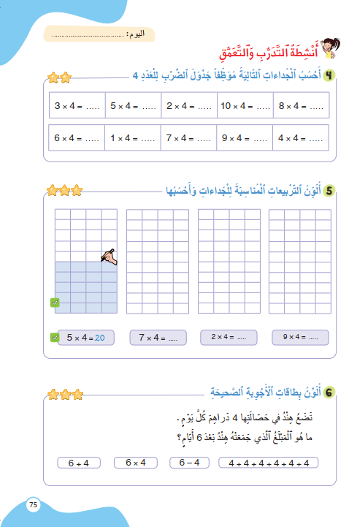
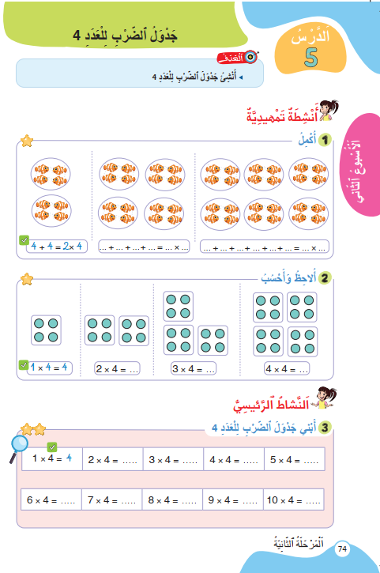
خذوا الكراسة ص 74 ، سنصحح تمارين الواجب المنزلي.

Slide 10
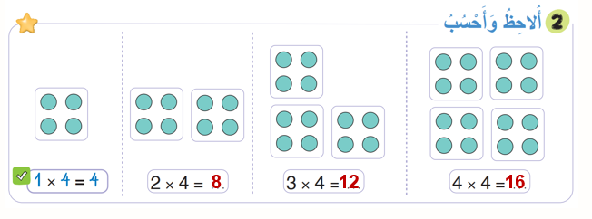
1
صححوا التمرين رقم 2. لديكم دقيقة

Slide 11
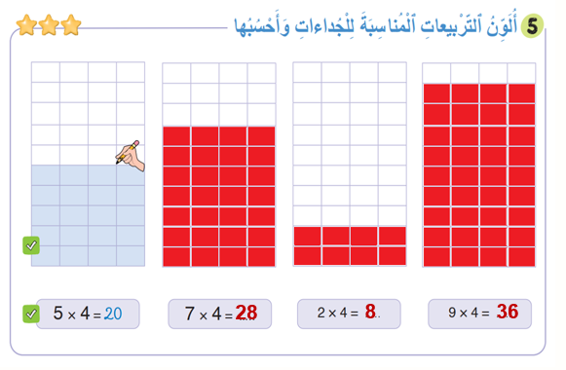
2
صححوا التمرين رقم 5. لديكم دقيقتان

Slide 12
(ة)خاص بالأستاذ
افتتاح الدرس
1
تصحيح الواجب المنزلي
الحساب الذهني
أنشطة تمهيدية
1

Slide 13
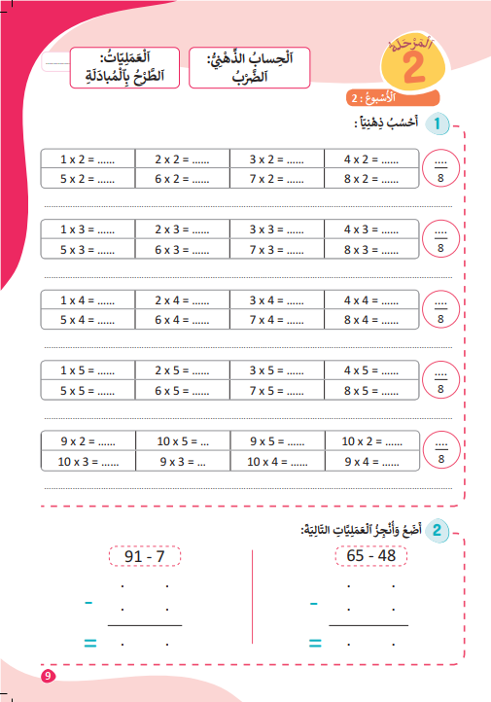
خذوا كراسات الحساب الذهني الصفحة 9

Slide 14
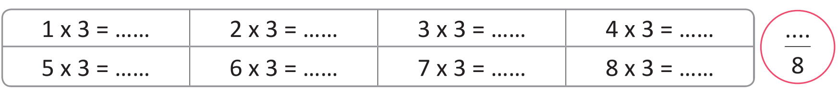
لديكم دقيقة لإنجاز هذه العمليات.

Slide 15
صححوا واكتبوا عدد الإجابات الصحيحة. لديكم دقيقة واحدة.
3
6
9
12
15
18
21
24

Slide 16
(ة)خاص بالأستاذ
افتتاح الدرس
1
تصحيح الواجب المنزلي
الحساب الذهني
أنشطة تمهيدية

Slide 17

خذوا الألواح.

Slide 18
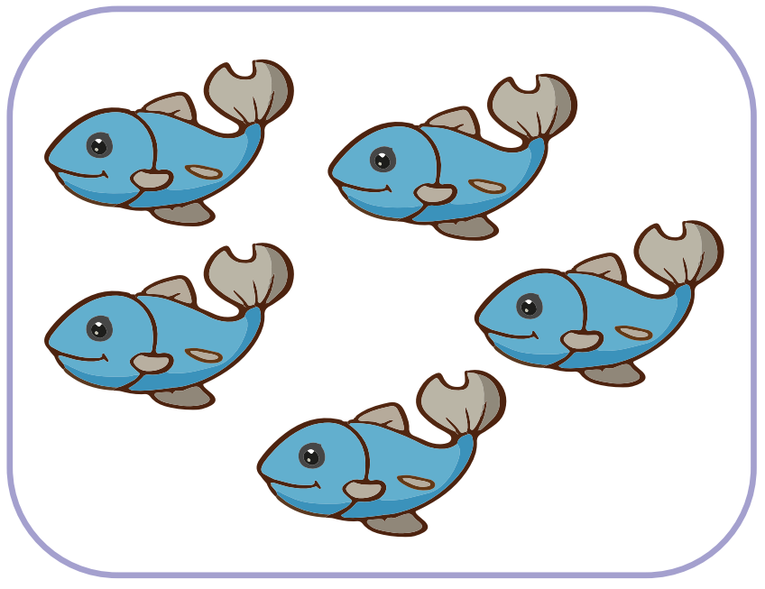
اكتبوا على الألواح الكتابة الضربية المناسبة للتمثيل.
............................

Slide 19
ارفعوا الألواح.

Slide 20

صححوا. من يشرح لنا كيف توصل إلى الجواب؟
2 x 5

Slide 21
اكتبوا على الألواح الكتابة الضربية المكافئة لهذه الكتابة الجمعية.
5 + 5 + 5 =……………

Slide 22
ارفعوا الألواح.

Slide 23
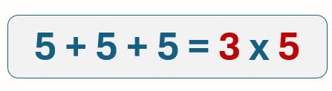
صححوا. من يشرح لنا كيف توصل إلى الجواب؟

Slide 24
اكتبوا على الألواح الكتابة الجمعية المكافئة لهذه الكتابة الضربية.
4 x 5 =……………

Slide 25
ارفعوا الألواح.

Slide 26
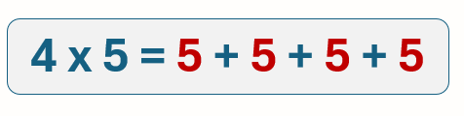
صححوا. من يشرح لنا كيف توصل إلى الجواب؟

Slide 27
اكتبوا على الألواح الكتابة الجمعية المكافئة لهذه الكتابة الضربية.
6 x 5 =………….……

Slide 28
ارفعوا الألواح.

Slide 29
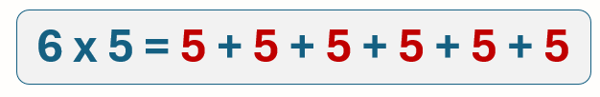
صححوا.

Slide 30
(ة)خاص بالأستاذ
نمذجة
2
جدول الضرب للعدد 5

Slide 31

الآن سنتعلم كيف ننشئ جدول الضرب للعدد 5.

Slide 32
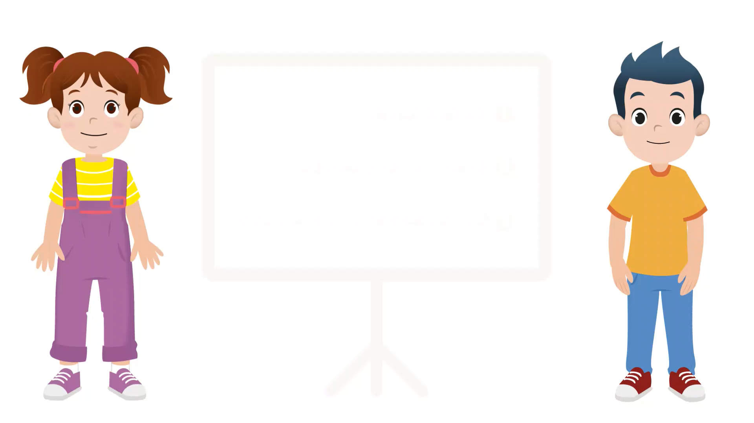
انتبهوا جيدا لشريط درس اليوم

Slide 33
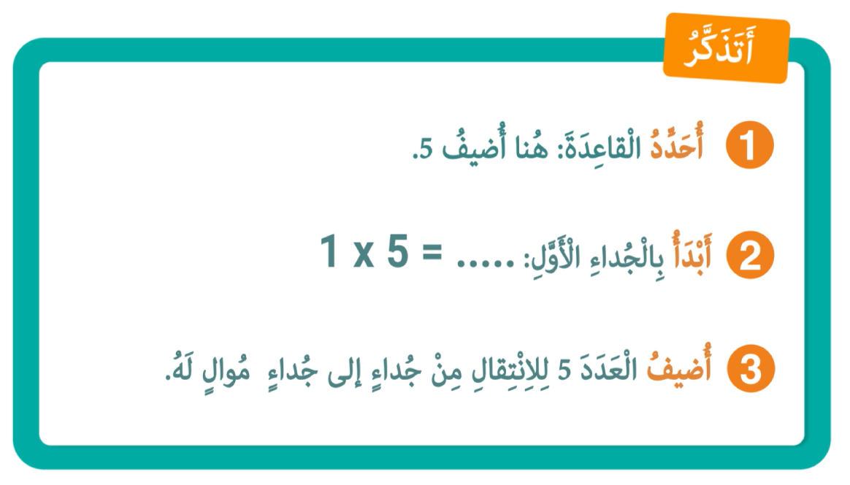
من يذكرنا بما تعلمناه مع مجد وندى؛

Slide 34
(ة)خاص بالأستاذ
ممارسة موجهة
3
النشاط 1
النشاط 2
النشاط 3

Slide 35
خذوا ألواحكم. سننشئ جدول الضرب للعدد 5

Slide 36
انتبهوا ، سننجز النشاط خُطْوَةً خطوة
1 x 5 = …
6 x 5 = …
2 x 5 = …
7 x 5 = …
3 x 5 = …
8 x 5 = …
4 x 5 = …
9 x 5 = …
5 x 5 = …
10 x 5 = …

Slide 37

ماذا نفعل في الخطوة الأولى؟
أُكْمِلُ إِنْشاءَ الْجَدْوَلَ
3
أَحْسُبُ الْجُداءَ الْأَوَّلَ
2
أُحَدِّدُ الْقاعِدَةَ
1
1 x 5 = …
6 x 5 = …
2 x 5 = …
7 x 5 = …
3 x 5 = …
8 x 5 = …
4 x 5 = …
9 x 5 = …
5 x 5 = …
10 x 5 = …

Slide 38
حددوا على الألواح قاعدة إنشاء جدول الضرب للعدد 5. أي كم أضيف في كل مرة؟
أُكْمِلُ إِنْشاءَ الْجَدْوَلَ
3
أَحْسُبُ الْجُداءَ الْأَوَّلَ
2
أُحَدِّدُ الْقاعِدَةَ
1
أُضيفُ ...؟

Slide 39
ارفعوا الألواح.

Slide 40
صححوا. من يشرح لنا كيف توصل إلى الجواب؟
أُكْمِلُ إِنْشاءَ الْجَدْوَلَ
3
أَحْسُبُ الْجُداءَ الْأَوَّلَ
2
أُحَدِّدُ الْقاعِدَةَ
1
أُضيفُ 5

Slide 41
ماذا نفعل في الخطوة الثانية؟
أُكْمِلُ إِنْشاءَ الْجَدْوَلَ
3
أَحْسُبُ الْجُداءَ الْأَوَّلَ
2
أُحَدِّدُ الْقاعِدَةَ
1
1 x 5 = …
6 x 5 = …
2 x 5 = …
7 x 5 = …
3 x 5 = …
8 x 5 = …
4 x 5 = …
9 x 5 = …
5 x 5 = …
10 x 5 = …

Slide 42
احسبوا الجداء الأول.
أُكْمِلُ إِنْشاءَ الْجَدْوَلَ
3
أَحْسُبُ الْجُداءَ الْأَوَّلَ
2
أُحَدِّدُ الْقاعِدَةَ
1
1 x 5 = …
6 x 5 = …
2 x 5 = …
7 x 5 = …
3 x 5 = …
8 x 5 = …
4 x 5 = …
9 x 5 = …
5 x 5 = …
10 x 5 = …

Slide 43
ارفعوا الألواح.

Slide 44
صححوا. من يشرح لنا كيف توصل إلى الجواب؟
أُكْمِلُ إِنْشاءَ الْجَدْوَلَ
3
أَحْسُبُ الْجُداءَ الْأَوَّلَ
2
أُحَدِّدُ الْقاعِدَةَ
1
1 x 5 = 5
6 x 5 = …
2 x 5 = …
7 x 5 = …
3 x 5 = …
8 x 5 = …
4 x 5 = …
9 x 5 = …
5 x 5 = …
10 x 5 = …

Slide 45
ماذا نفعل في الخطوة الثالثة؟
أُكْمِلُ إِنْشاءَ الْجَدْوَلَ
3
أَحْسُبُ الْجُداءَ الْأَوَّلَ
2
أُحَدِّدُ الْقاعِدَةَ
1
1 x 5 = 5
6 x 5 = …
2 x 5 = …
7 x 5 = …
3 x 5 = …
8 x 5 = …
4 x 5 = …
9 x 5 = …
5 x 5 = …
10 x 5 = …

Slide 46
احسبوا على الألواح الجداءين المواليين؟
أُكْمِلُ إِنْشاءَ الْجَدْوَلَ
3
أَحْسُبُ الْجُداءَ الْأَوَّلَ
2
أُحَدِّدُ الْقاعِدَةَ
1
1 x 5 = 5
6 x 5 = …
2 x 5 = …
7 x 5 = …
3 x 5 = …
8 x 5 = …
4 x 5 = …
9 x 5 = …
5 x 5 = …
10 x 5 = …

Slide 47
ارفعوا الألواح.

Slide 48
صححوا. من يشرح لنا كيف توصل إلى الجواب؟
أُكْمِلُ إِنْشاءَ الْجَدْوَلَ
3
أَحْسُبُ الْجُداءَ الْأَوَّلَ
2
أُحَدِّدُ الْقاعِدَةَ
1
1 x 5 = 5
6 x 5 = …
2 x 5 = 10
7 x 5 = …
3 x 5 = 15
8 x 5 = …
4 x 5 = …
9 x 5 = …
5 x 5 = …
10 x 5 = …

Slide 49
احسبوا على الألواح الجداءين المواليين؟
أُكْمِلُ إِنْشاءَ الْجَدْوَلَ
3
أَحْسُبُ الْجُداءَ الْأَوَّلَ
2
أُحَدِّدُ الْقاعِدَةَ
1
1 x 5 = 5
6 x 5 = …
2 x 5 = 10
7 x 5 = …
3 x 5 = 15
8 x 5 = …
4 x 5 = …
9 x 5 = …
5 x 5 = …
10 x 5 = …

Slide 50
ارفعوا الألواح.

Slide 51
صححوا. من يشرح لنا كيف توصل إلى الجواب؟
أُكْمِلُ إِنْشاءَ الْجَدْوَلَ
3
أَحْسُبُ الْجُداءَ الْأَوَّلَ
2
أُحَدِّدُ الْقاعِدَةَ
1
1 x 5 = 5
6 x 5 = …
2 x 5 = 10
7 x 5 = …
3 x 5 = 15
8 x 5 = …
4 x 5 = 20
9 x 5 = …
5 x 5 = 25
10 x 5 = …

Slide 52
(ة)خاص بالأستاذ
ممارسة موجهة
3
النشاط 1
النشاط 2
النشاط 3

Slide 53
احسبوا الجداءين المواليين.
1 x 5 = 5
6 x 5 = …
2 x 5 = 10
7 x 5 = …
3 x 5 = 15
8 x 5 = …
4 x 5 = 20
9 x 5 = …
5 x 5 = 25
10 x 5 = …

Slide 54
ارفعوا الألواح.

Slide 55
صححوا. من يشرح لنا كيف توصل إلى الجواب؟
1 x 5 = 5
6 x 5 = 30
2 x 5 = 10
7 x 5 = 35
3 x 5 = 15
8 x 5 = …
4 x 5 = 20
9 x 5 = …
5 x 5 = 25
10 x 5 = …

Slide 56
احسبوا الجداءين المواليين.
1 x 5 = 5
6 x 5 = 30
2 x 5 = 10
7 x 5 = 35
3 x 5 = 15
8 x 5 = …
4 x 5 = 20
9 x 5 = …
5 x 5 = 25
10 x 5 = …

Slide 57
ارفعوا الألواح.

Slide 58
صححوا. من يشرح لنا كيف توصل إلى الجواب؟
1 x 5 = 5
6 x 5 = 30
2 x 5 = 10
7 x 5 = 35
3 x 5 = 15
8 x 5 = 40
4 x 5 = 20
9 x 5 = 45
5 x 5 = 25
10 x 5 = …

Slide 59
احسبوا الجداء الموالي.
1 x 5 = 5
6 x 5 = 30
2 x 5 = 10
7 x 5 = 35
3 x 5 = 15
8 x 5 = 40
4 x 5 = 20
9 x 5 = 45
5 x 5 = 25
10 x 5 = …

Slide 60
ارفعوا الألواح.

Slide 61
صححوا. من يشرح لنا كيف توصل إلى الجواب؟
1 x 5 = 5
6 x 5 = 30
2 x 5 = 10
7 x 5 = 35
3 x 5 = 15
8 x 5 = 40
4 x 5 = 20
9 x 5 = 45
5 x 5 = 25
10 x 5 = 50

Slide 62
(ة)خاص بالأستاذ
ممارسة موجهة
3
النشاط 1
النشاط 2
النشاط 3

Slide 63
الآن خذوا كراساتكم الصفحة 76

Slide 64

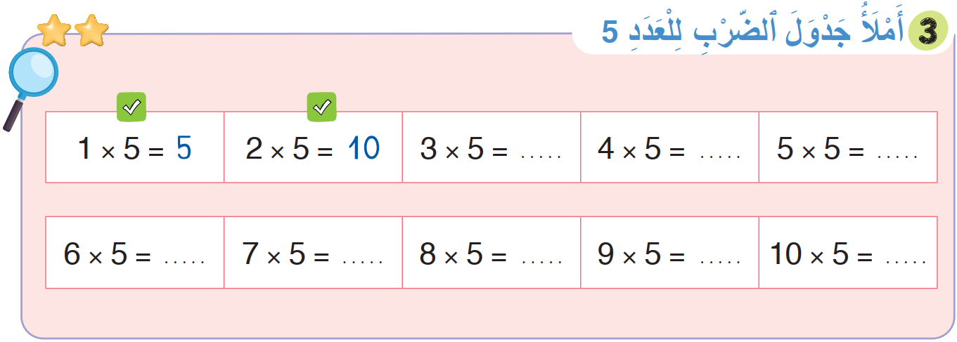

لديكم 3 دقائق لإنجاز هذا النشاط، سأمر بين الصفوف لمساعدتكم.
3

Slide 65

الآن؛ ستشتغلون في ثنائيات
كل واحد يقارن إنجازه مع زميله. تأكدوا أنكم اتبعتم الخطوات بشكل سليم.
لِنَتَذَكَّرْ

Slide 66

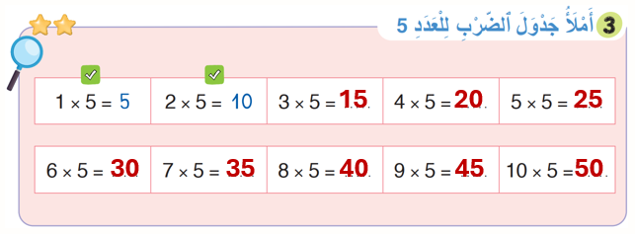
صححوا. لديكم دقيقة
1

Slide 67
(ة)خاص بالأستاذ
ممارسة مستقلة
4
أنجز بمفردي

Slide 68
على الصفحة 77 أنجزوا النشاط رقم 4 لديكم 5 دقائق.
سأمر بين الصفوف لأقدم المساعدة إليكم وأدون ملاحظاتي في كراساتكم.
5

Slide 69
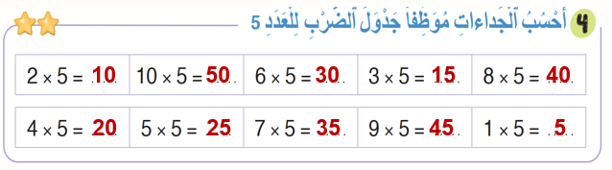
صححوا. لديكم دقيقة
1

Slide 70
(ة)خاص بالأستاذ
اختتام الدرس
5

Slide 71
انتبهوا جيدا! أكملوا في المنزل الأنشطة التي لم نقم بإنجازها في الصفحتين 76 و 77

Slide 72
إلى اللقاء. في الحصة القادمة، سنقوم بتصحيح الأنشطة المنجزة في المنزل.

Slide 73

(ة)خاص بالأستاذ
بناء على إنجازات المتعلمين خلال الممارسة المستقلة
ما تقديرك لنسبة التحكم في هدف الدرس؟
تسجل النسبة على صفحة اليوم من مذكرة الأستاذ.

